Slide 1




«Эффективные приемы
работы с текстом
на уроках литературного чтения
в начальной школе».
Артамонова Ольга Михайловна
учитель начальных классов МБОУ Клетнянская СОШ № 2

Slide 2

В условиях реализации ФГОС НОО чтение является метапредметным универсальным действием, от которого зависит успешность обучения и развития школьника. Не секрет, если ученик хорошо читает, он реже испытывает трудности в обучении.
Поэтому каждый ученик начальной школы должен овладеть прочным и полноценным навыком чтения.

Slide 3


5 основных проблем при чтении
Постоянные отвлечения
Низкая скорость чтения
Прочитанная информация быстро забывается
Устают глаза
Сложно выделить главное в большом потоке информации

Slide 4
Факты:
М. Горький читал со скоростью 4000 слов в минуту
Скорость чтения Наполеона - 2000 слов в минуту
Президент США Джон Ф. Кеннеди читал со скоростью 1000 слов в минуту
Бальзак прочитывал роман в двести страниц за полчаса

Slide 5
Дыхательная гимнастика
Выдох со счётом.
Сделайте глубокий вдох, на выдохе громко считайте до тех пор, пока не кончится воздух.
Использование скороговорки (хором):
Как на горке, на пригорке стоят 33 Егорки (глубокий вдох) раз Егорка, два Егорка..(и т.д. до полного выдоха).

Slide 6

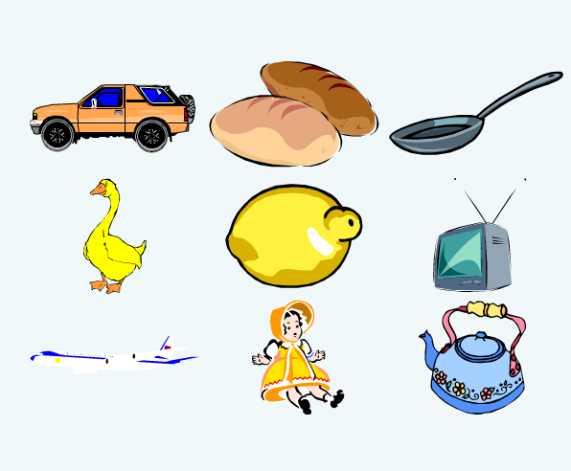
Тренировка внимания
Запомните предметы картинке

Slide 7
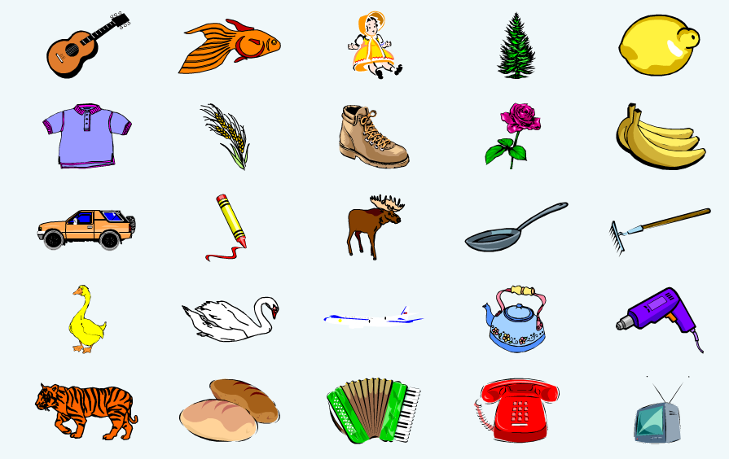
Назовите предметы, которые вы запомнили

Slide 8
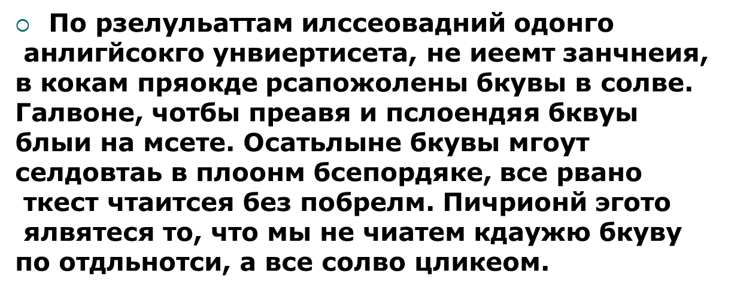
Тест на предрасположенность к скорочтению
По результатам исследований одного английского университета, не имеет значения, в каком порядке расположены буквы в слове. Главное, чтобы первая и последняя буквы были на месте. Остальные буквы могут следовать в полном беспорядке, все равно текст читается без проблем. Причиной этого является то, что мы не читаем каждую букву по отдельности, а всё слово целиком.

Slide 9

Вопросы к тесту
1.Понятно ли вам, о чем этот текст?
2.О каком серьезном научном выводе идет речь?

Slide 10

Мозг привык работать быстро. Он легко и просто разгадывает шарады, которые ему преподносит жизнь. Прочитайте, что здесь написано?
Помните, главное - правильно перестроить сознание!
Мы читаем не словами, а смыслами.
хмуа, аумх-цакухото,
ооннпчеозоле хрюоб!
хаму по люпо пашло,
аухм ежкуден лшана.
шлпоа хаму на азрба
и клупиа соварам:
рихтподие, кыантара,
я асв чема щгоуу!

Slide 11
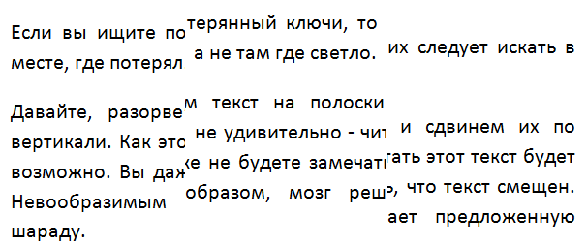
Давайте, разорвем текст на полоски и сдвинем их по вертикали. Как это не удивительно - читать этот текст будет возможно. Вы даже не будете замечать, что текст смещен. Невообразимым образом, мозг адаптируется к возникшей сложности.
Мы медленно читаем потому, что ищем ответ там, где его нет.

Slide 12

Развитие периферического зрения
Развить периферическое зрение можно при помощи приложения «Таблица Шульте», которое имеет простой и понятный принцип работы.
Нашему вниманию предоставляется таблица, состоящая из 25 ячеек. В каждой ячейке в хаотичном порядке расположены цифры от 1 до 25. Упражнение требует сфокусировать взгляд в центре таблицы, далее, используя лишь периферическое зрение, находить цифры в порядке их возрастания и нажимать на них и называть число.

Slide 13
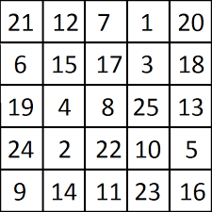


Slide 14
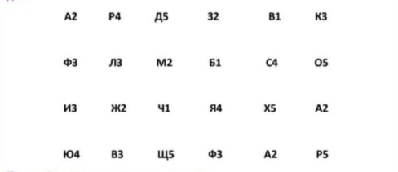
Называй букву и одновременно показывай нужное количество пальцев на руке

Slide 15
Скорочтение на практике Прием «Закодированное название»
Найди в череде букв хотя бы 4 названия древнерусских городов.
ВАУОВГВУРОСТОВПГРДЖУОКИЕВГОЛОКНОКУВПСКОВПРАГОНОВГОРОДПРУВГОЧЕРНИГОВАРТУПГ
РОСТОВ
ЧЕРНИГОВ
ПСКОВ
КИЕВ
НОВГОРОД

Slide 16
Скорочтение на практике «Чтение задом наперед»
окьлоТ етьватсдерп, отч яадалбо мокыван яинетчорокс, ишаВ игзом оп юиневонам йонбешлов икчолап ястеачюлкв ан юунлоп !ьтсонщом ыВ етишылс солог аротва. аволС ястюавичевсыв окря и олкупыв. В еволог ястеялвяоп йикгел коретев то яинанзосо хывон йетсонжомзов. ыВ етеарибзар ылаваз гинк. икинбечУ, иицкуртсни, яицатнемукод – есв отэ ястеавызако в етсем, едг ыв етинарх еыннатичорп игинк. ыВ ортсыб етеатич. ыВ в егротсов то огот, отч олед, еороток, кат оглод илавыдалкто, ьсолазако микгел и мытсорп.еинетчорокС – атчем или ?ьтсоньлаер приложение № 3

Slide 17
Проверим! «Чтение задом наперед»
Только представьте, что обладая навыком скорочтения, Ваши мозги по мановению волшебной палочки включаются на полную мощность! Вы слышите голос автора. Слова высвечиваются ярко и выпукло. В голове появляется легкий ветерок от осознания новых возможностей. Вы разбираете завалы книг. Учебники, инструкции, документация – все это оказывается в месте, где вы храните прочитанные книги. Вы быстро читаете. Вы в восторге от того, что дело, которое, так долго откладывали, оказалось легким и простым. Скорочтение - мечта или реальность?

Slide 18
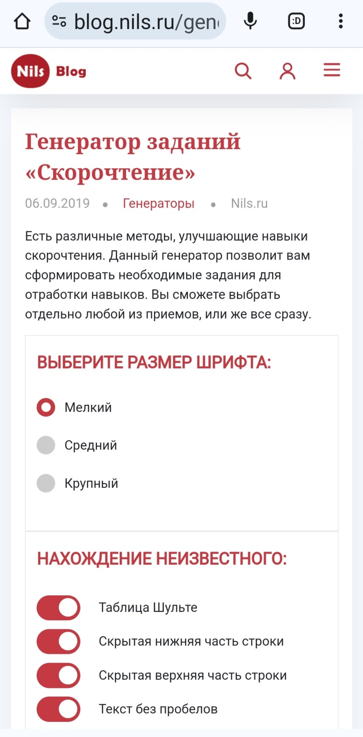

Slide 19
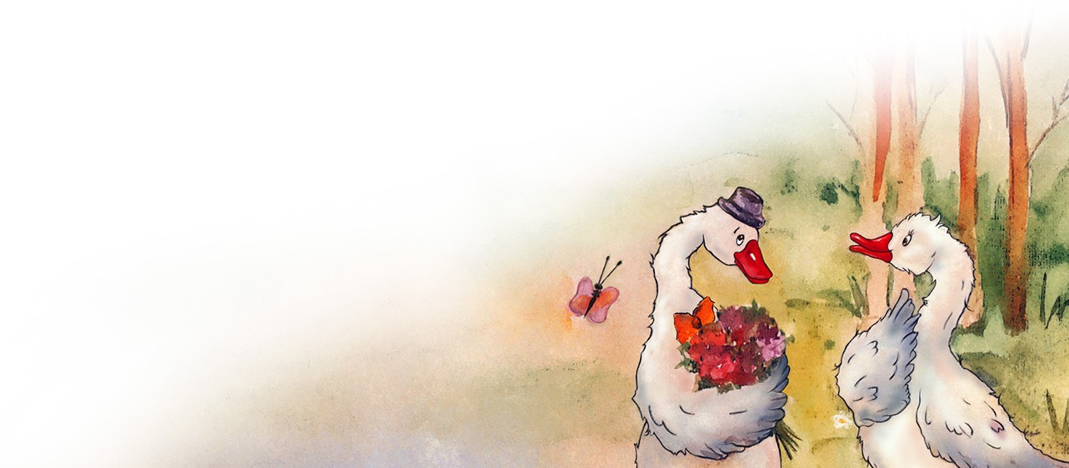
Имя:
Скорочтение
Прочитай исходный текст
Жили-были старик со старухой. Вот и говорит старик старухе: — Поди-ка, старуха, по коробу поскреби, по сусеку помети, не наскребешь ли муки на колобок. Взяла старуха крылышко, по коробу поскребла, по сусеку помела и наскребла муки горсти две.
Замесила муку на сметане, состряпала колобок, изжарила в масле и на окошко студить положила. Колобок полежал, полежал, взял да и покатился — с окна на лавку, с лавки на пол, пó полу к двери, прыг через порог — да в сени, из сеней на крыльцо, с крыльца на двор, со двора за ворота, дальше и дальше. Катится Колобок по дороге, навстречу ему Заяц: — Колобок, Колобок, я тебя съем! — Не ешь меня, Заяц, я тебе песенку спою: Я Колобок, Колобок, Я по коробу скребен, По сусеку метен, На сметане мешон Да в масле пряжон, На окошке стужон. Я от дедушки ушел, Я от бабушки ушел, От тебя, зайца, подавно уйду!
Комментарий:

Slide 20
Имя:
Скорочтение Таблица Шульте
9 | 4 | 7 | 22 | 2
13 | 15 | 18 | 3 | 25
14 | 20 | 17 | 19 | 11
24 | 8 | 5 | 1 | 10
16 | 6 | 23 | 21 | 12
Комментарий:

Slide 21
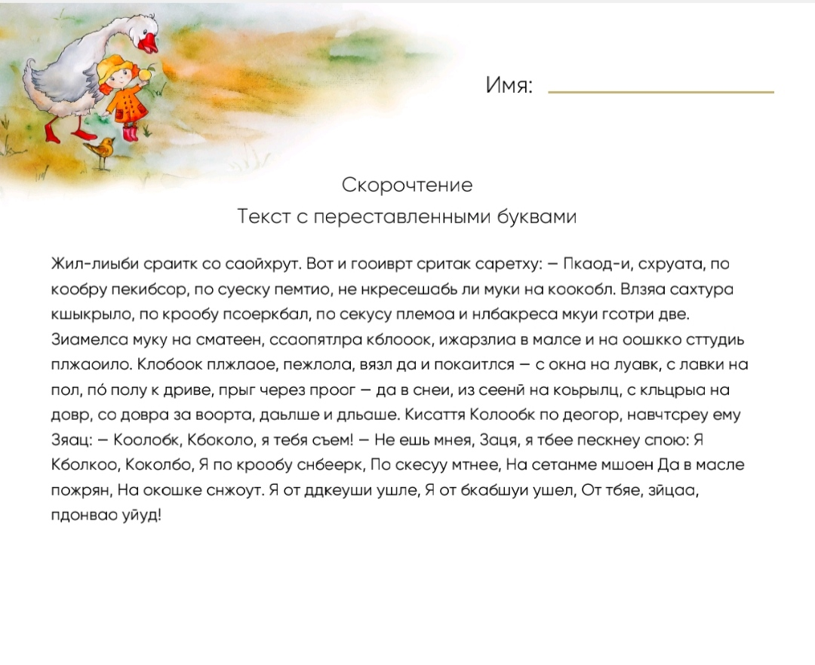
Имя:
Комментарий:

Slide 22
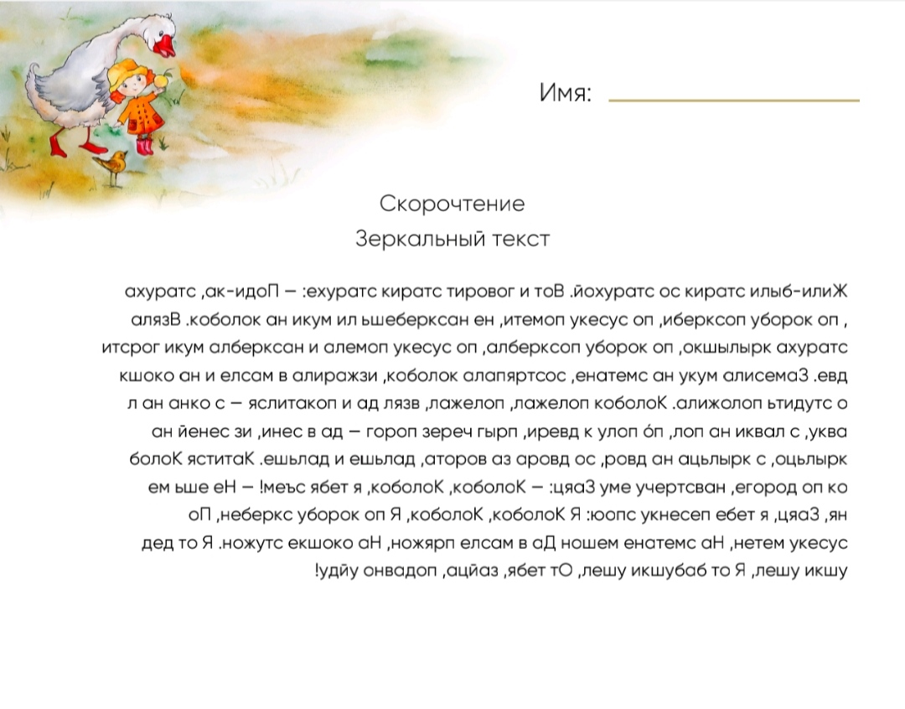
2
2
2
2
2
2
2
2
2
2
2
2
2
2

Slide 23
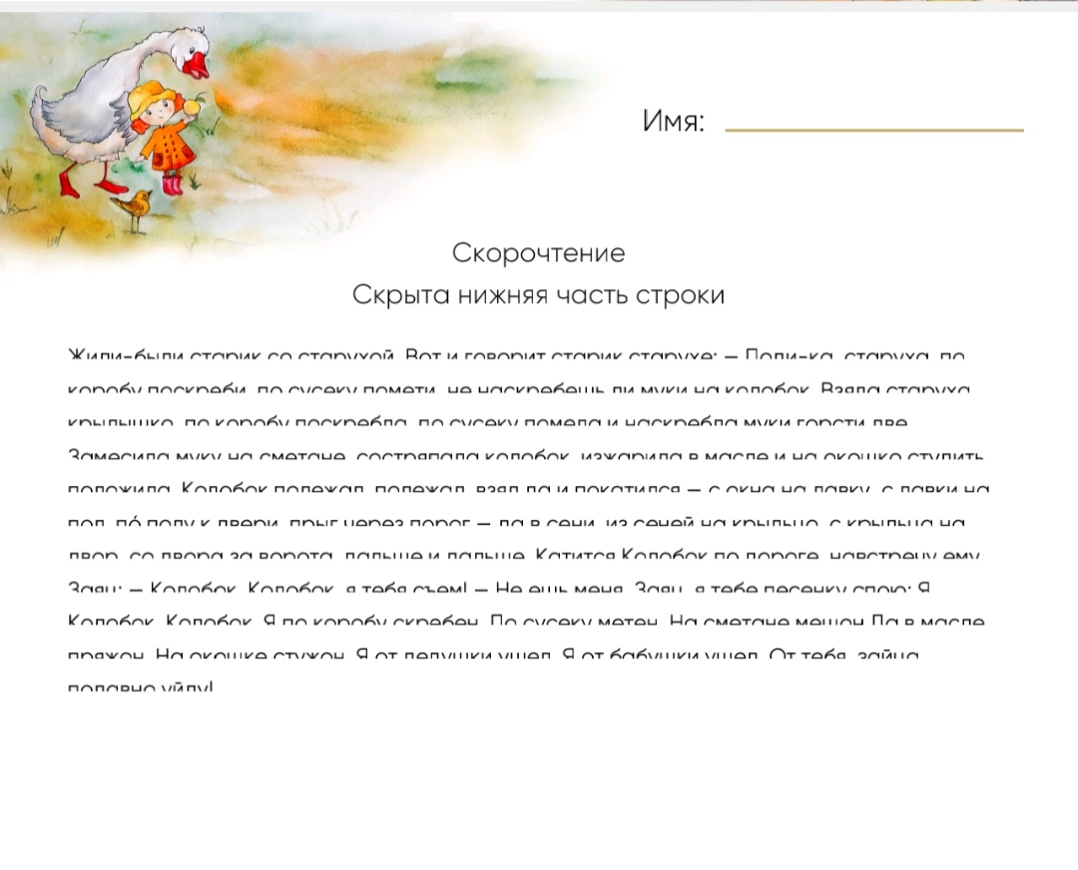

Slide 25
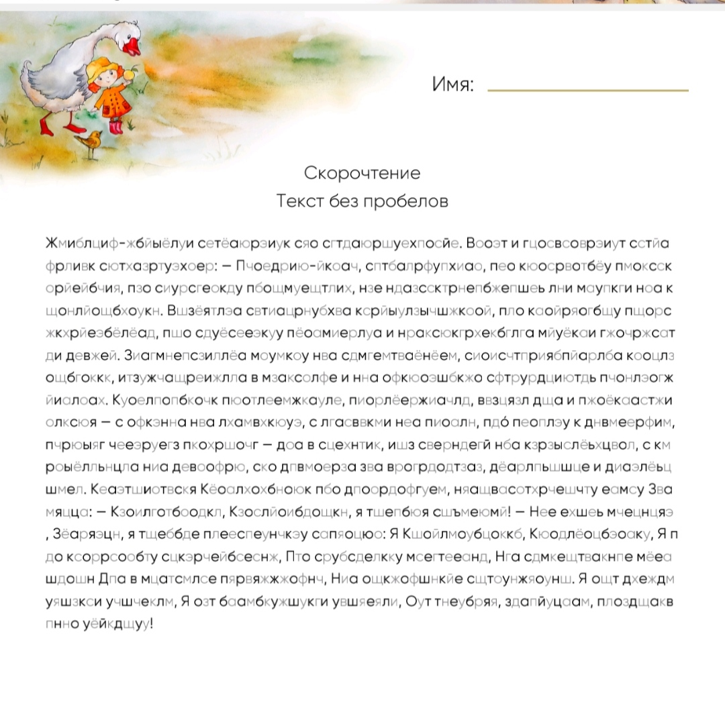
Имя:
Комментарий:

Slide 26


Slide 27


Slide 28

На примере сказки «Колобок» хочу показать следующие приемы «Цветные шляпы», приём «Диаманта» . При использовании на уроках литературного чтения указанных приёмов у обучающихся формируются навыки мышления, являющимися важными составляющими понятия «читательская грамотность».

Slide 29
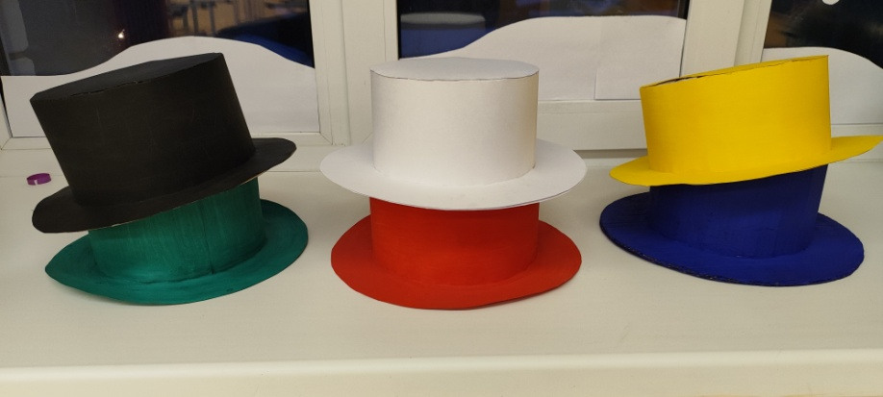
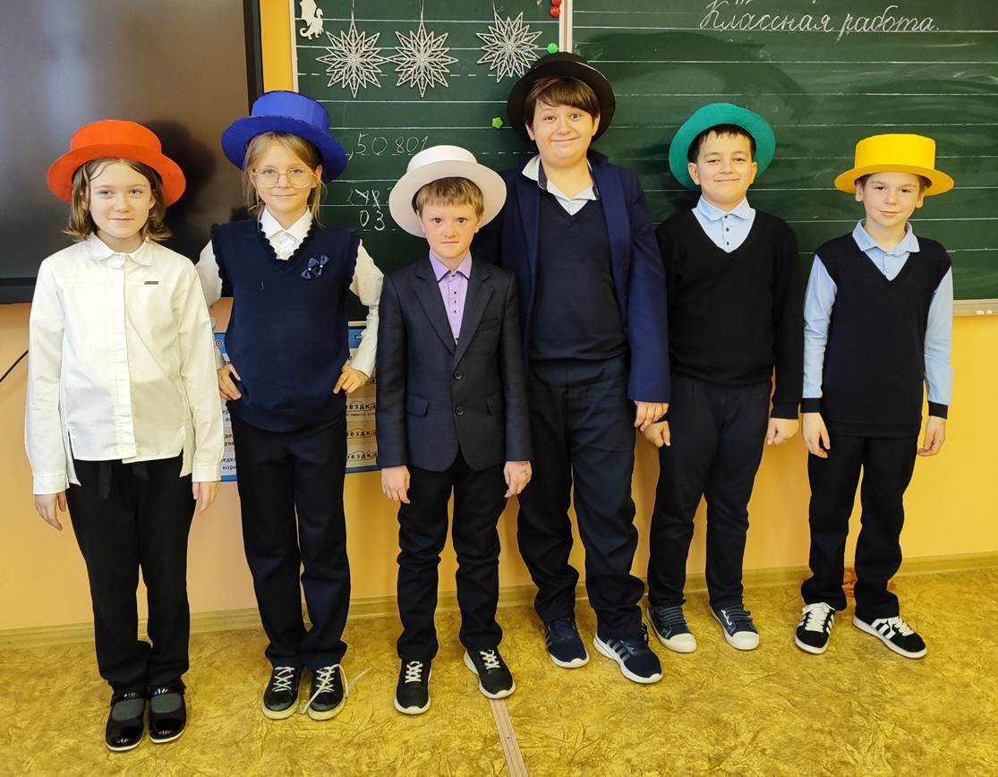
«Цветные шляпы»
1. Белая шляпа – факты.
2. Красная шляпа –
чувства и эмоции.
3. Жёлтая шляпа –
оптимизм.
4. Чёрная шляпа –
критика.
5. Зелёная шляпа –
шляпа творчества.
Синяя шляпа –
жизненный урок.

Slide 30
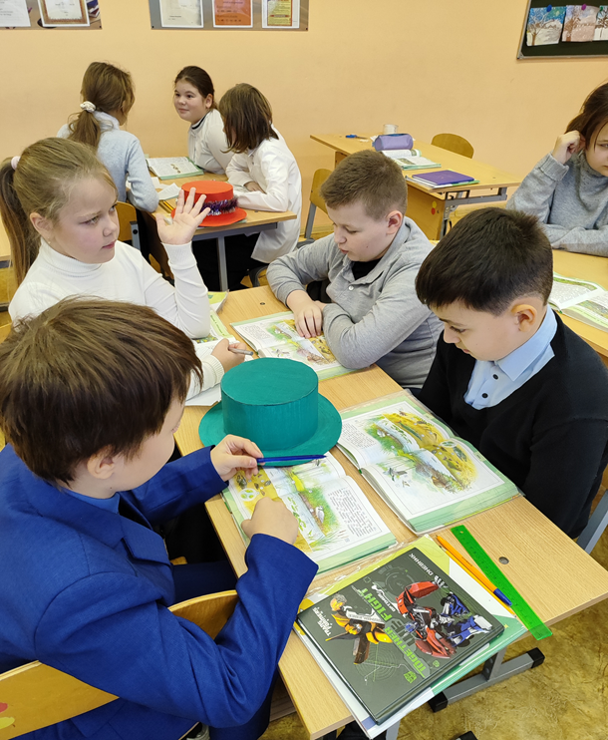
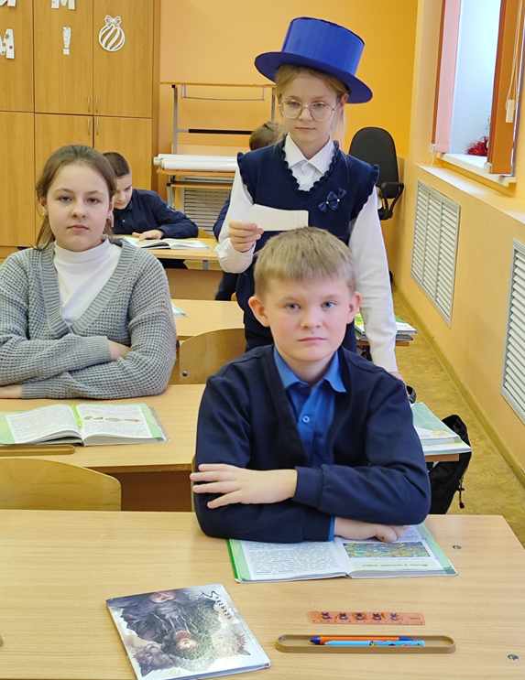
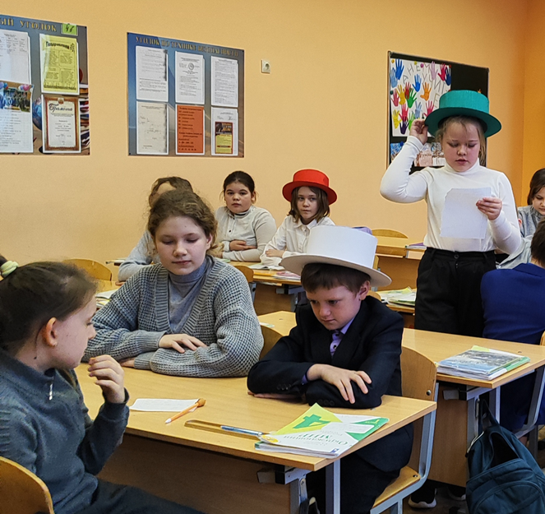
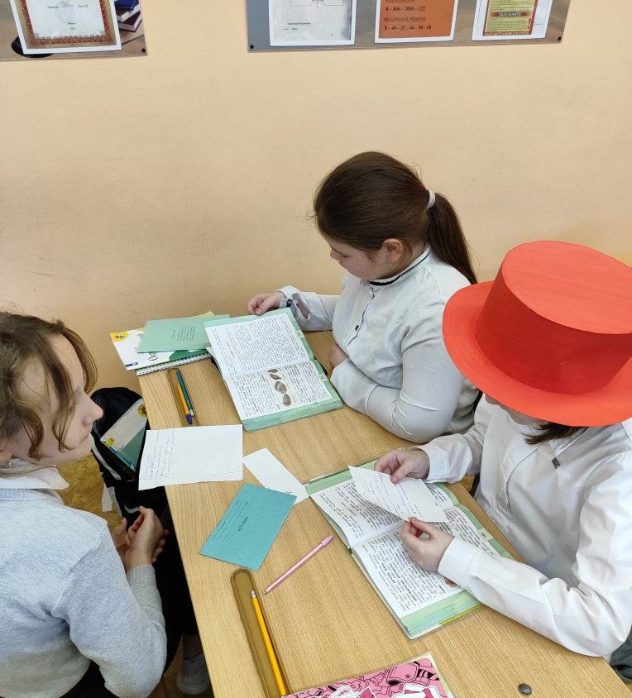

Slide 31
Цветные шляпы
1. Белая шляпа - факты. Соберите все факты, опираясь на текст, из жизни главного героя.
Красная шляпа - эмоции. Какие чувства вызывает у вас история ?
Жёлтая шляпа - оптимизм. Что положительного вы взяли для себя, читая произведение?

Slide 32
Цветные шляпы
Чёрная шляпа - критика. Найдите, всё плохое в поступках. Негативное отношение автора.
Синяя шляпа - жизненный урок. Чему Вас научило это произведение?
Зелёная шляпа- шляпа творчества. Придумайте своё окончание истории.

Slide 33
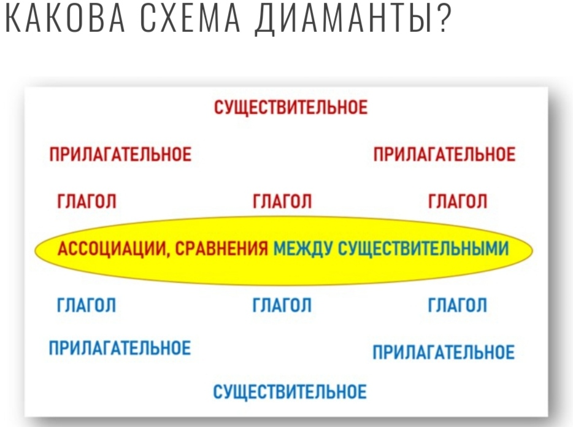
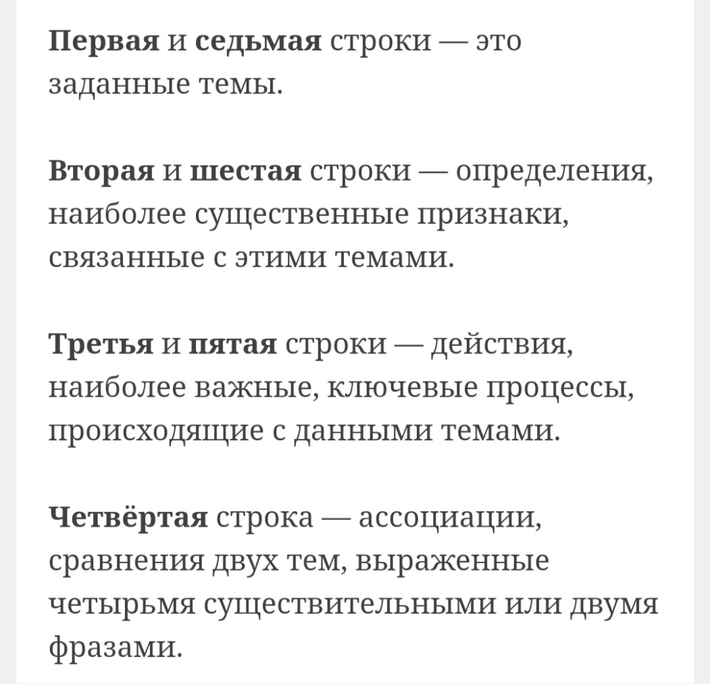
Приём «Диаманта»

Slide 34

Приём «Диаманта»

Slide 35
